Slide 1
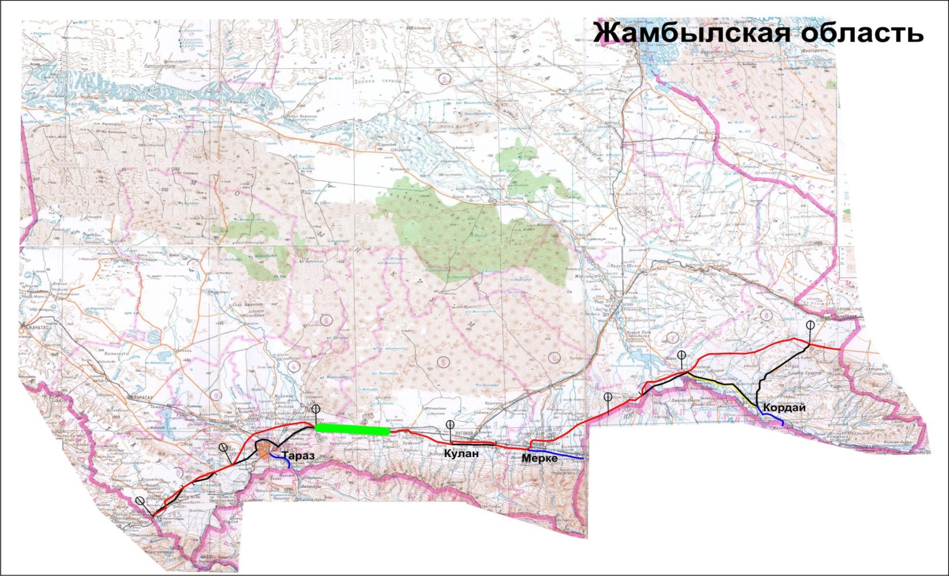
Жамбылская область
Наименование подрядчика | Стоимость, млрд. тг | Протяженностькм | Период реализации, гг.
«К-Дорстрой» | 26,2 | 58 | 2009-2012
КСС 5 транш | 11,2 | 65 | 2013-2015
«СП КСС/Жамбылжолкурылыс» | 15,6 | 40 | 2009-2012
«Казахдорстрой» 1 транш | 16,4 | 41 | 2009-2012
СП «Казахдорстрой/ Хюндай» | 8,6 | 20 | 2011-2013
«Казахдорстрой» 2 транш | 9,8 | 31 | 2010-2012
«КСС E&C» | 12,1 | 48 | 2010-2013
«КСС E&C» | 12,4 | 49 | 2011-2013
«АКМ» 1 транш | 5,1 | 45 | 2009-2013
АО «Дженгиз Иншаат» | 18,3 | 80 | 2011-2013
«АКМ» 3 транш | 1,5 | 18 | 2011-2013
Итого: | 139,2 | 495 | 2009-2015
Условные обозначения
- выполнено в 2012 г..
- планируется открыть движение в 2013 г.
- начаты работы в 2013 г.
АО «Дженгиз Иншаат»
(Турция)
ЖФ АО «КСС»
4 транш (Корея)
СП «КСС/Жамбылжолкурылыс»
(Корея/Казахстан)
ТОО «Казахдорстрой 2 транш»
(Казахстан)
ТОО «Казахдорстрой/Хундай»
(Казахстан/Корея)
ТОО «АКМ»
3 транш (Казахстан)
АО «К-Дорстрой»
(Казахстан)
ТОО «АКМ»
1 транш (Казахстан)
ТОО «Казахдорстрой 1 транш»
(Казахстан)
ЖФ АО «КСС» 5 транш
(Корея)
ЖФ АО «КСС»
2 транш (Корея)

